Slide 1
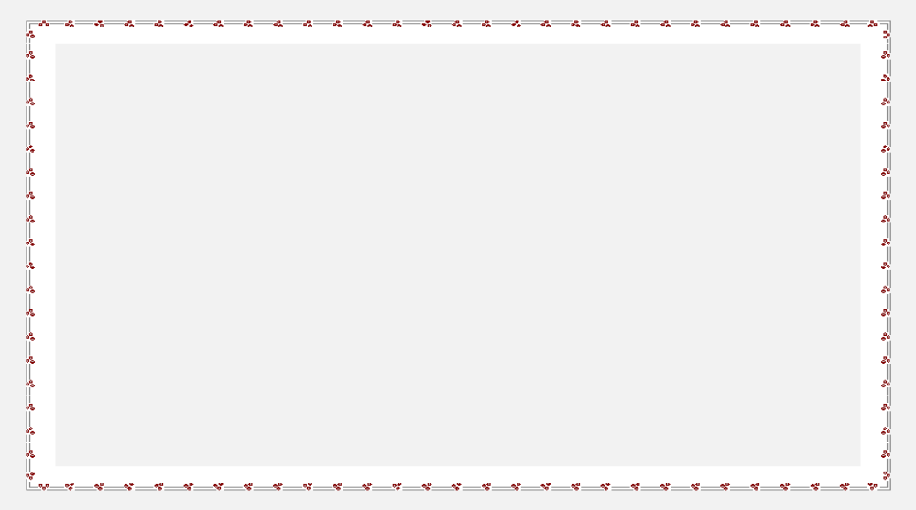

Повышение уровня доступности услуг в СПб ГБУЗ «ЖК № 18»

Slide 2
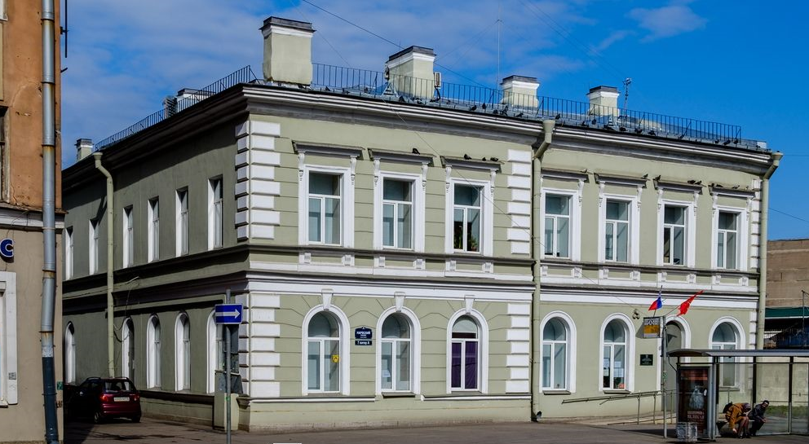
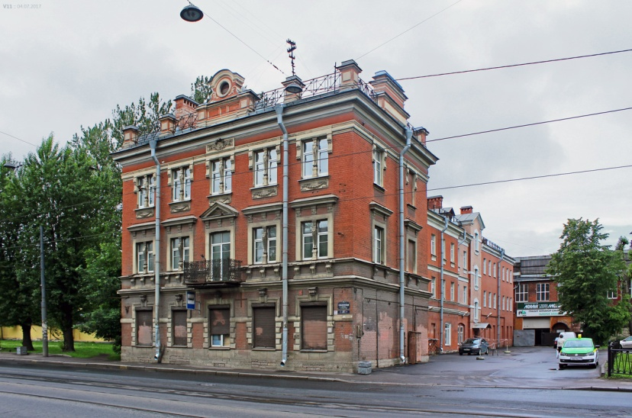
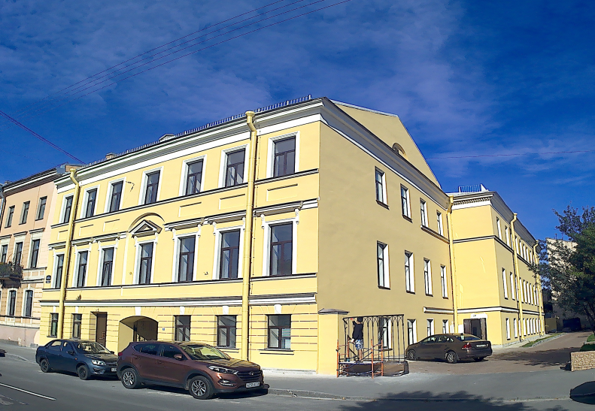
Санкт-Петербургское государственное бюджетное учреждение здравоохранения «Женская консультация № 18» расположено на трёх площадках по адресам: Нарвский пр., д.7, литера А, Старо-Петергофский пр., д. 27, лит.Ю, набережная реки Фонтанки д. 155, лит.А.

Slide 3
• Порядок обеспечения доступа инвалидов и других маломобильных групп населения.
• Особенности оказания услуг и дополнительной помощи со стороны персонала учреждения

Slide 4
Нарвский пр., д.7, литера А

Slide 5
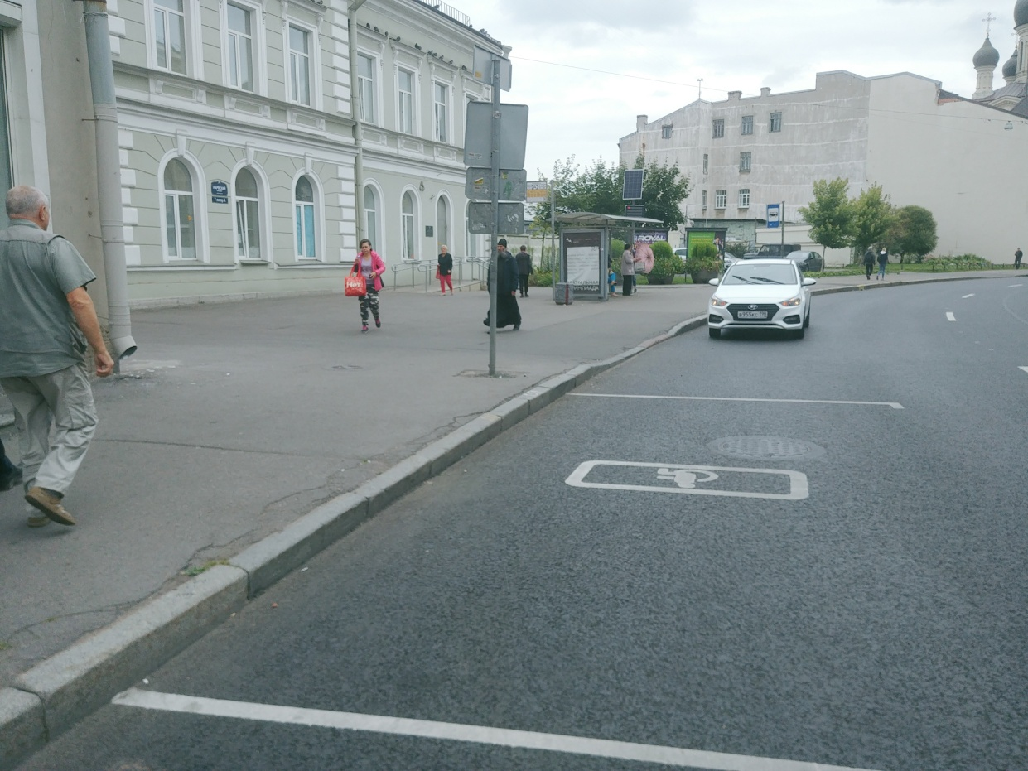
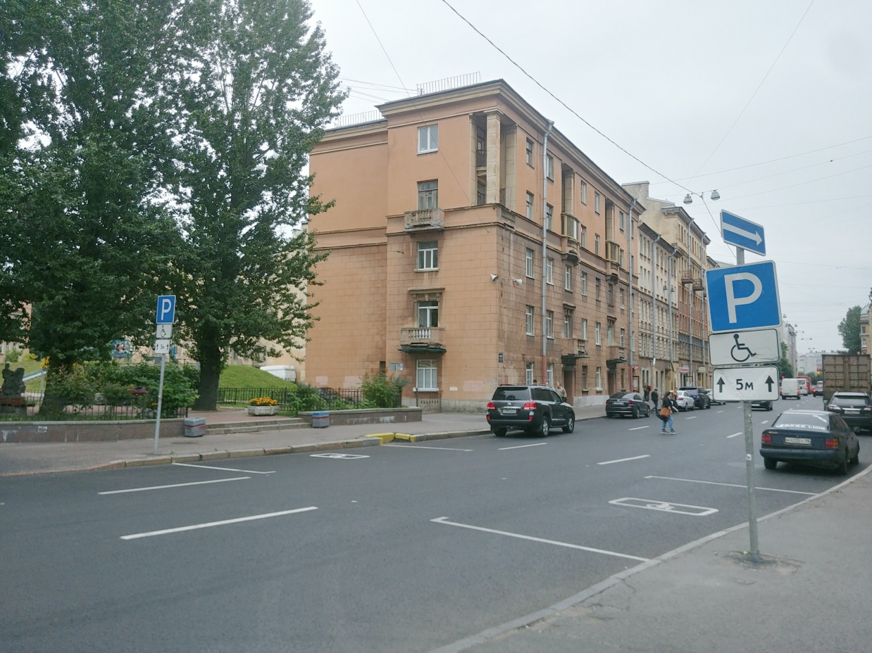
Вблизи от учреждения находится парковка для инвалидов и других маломобильных групп населения. Оборудовано 2 парковочных места с разметкой и дорожными знаками для автотранспорта инвалидов.

Slide 6
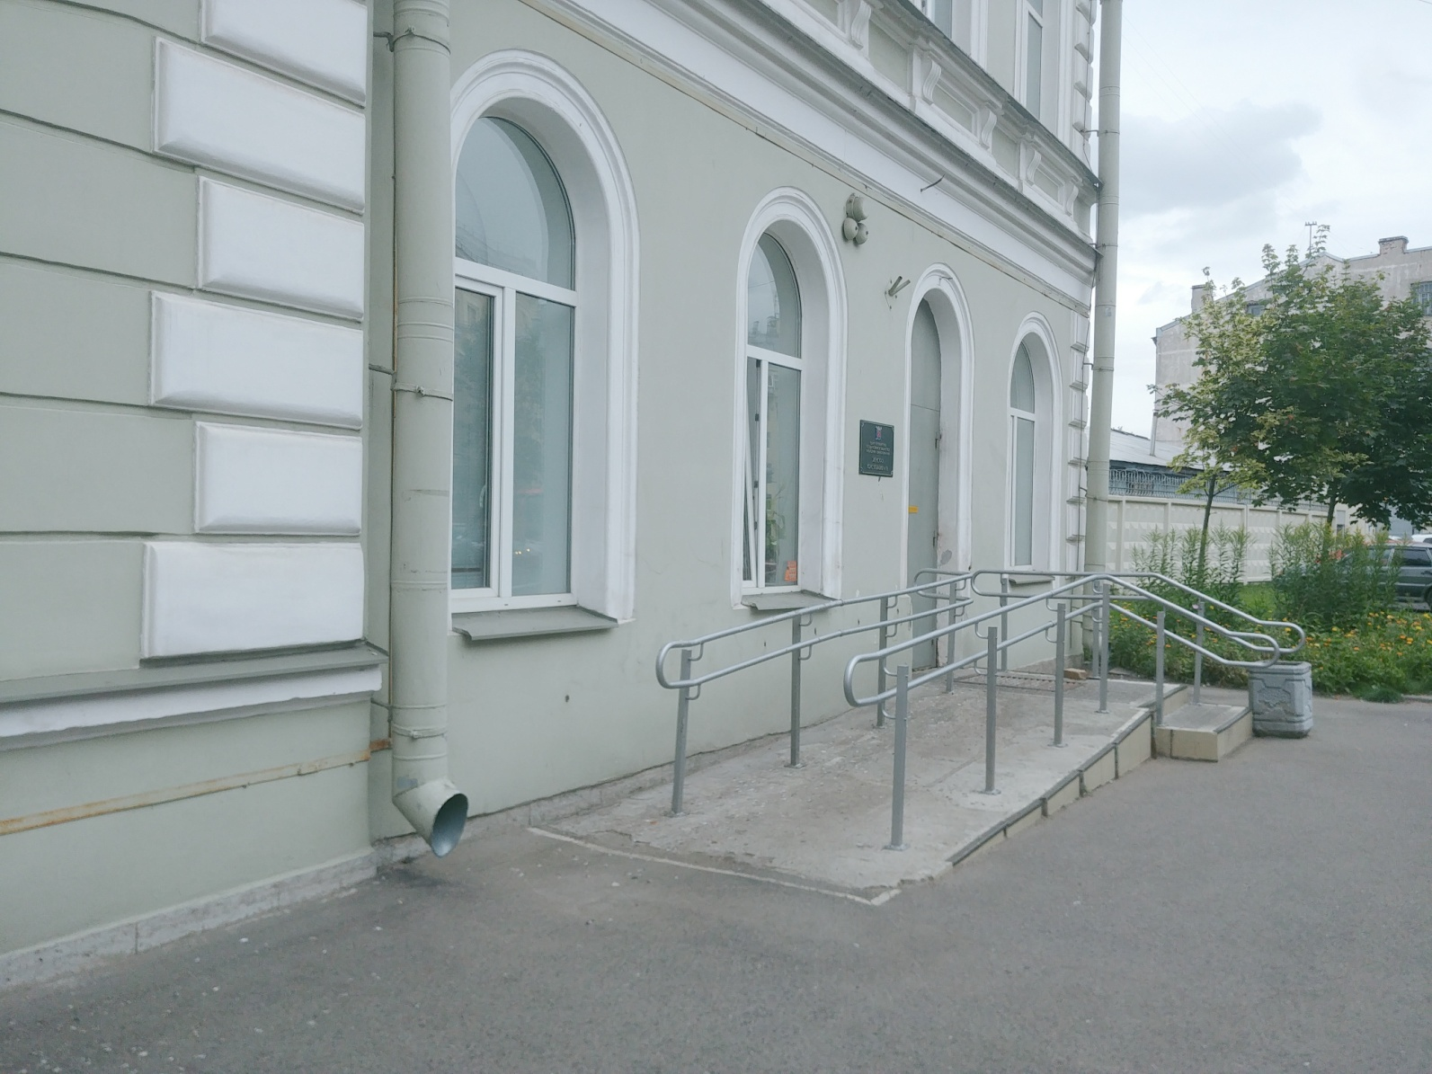
Главный вход в здание учреждения оборудован специальным пандусом.

Slide 7
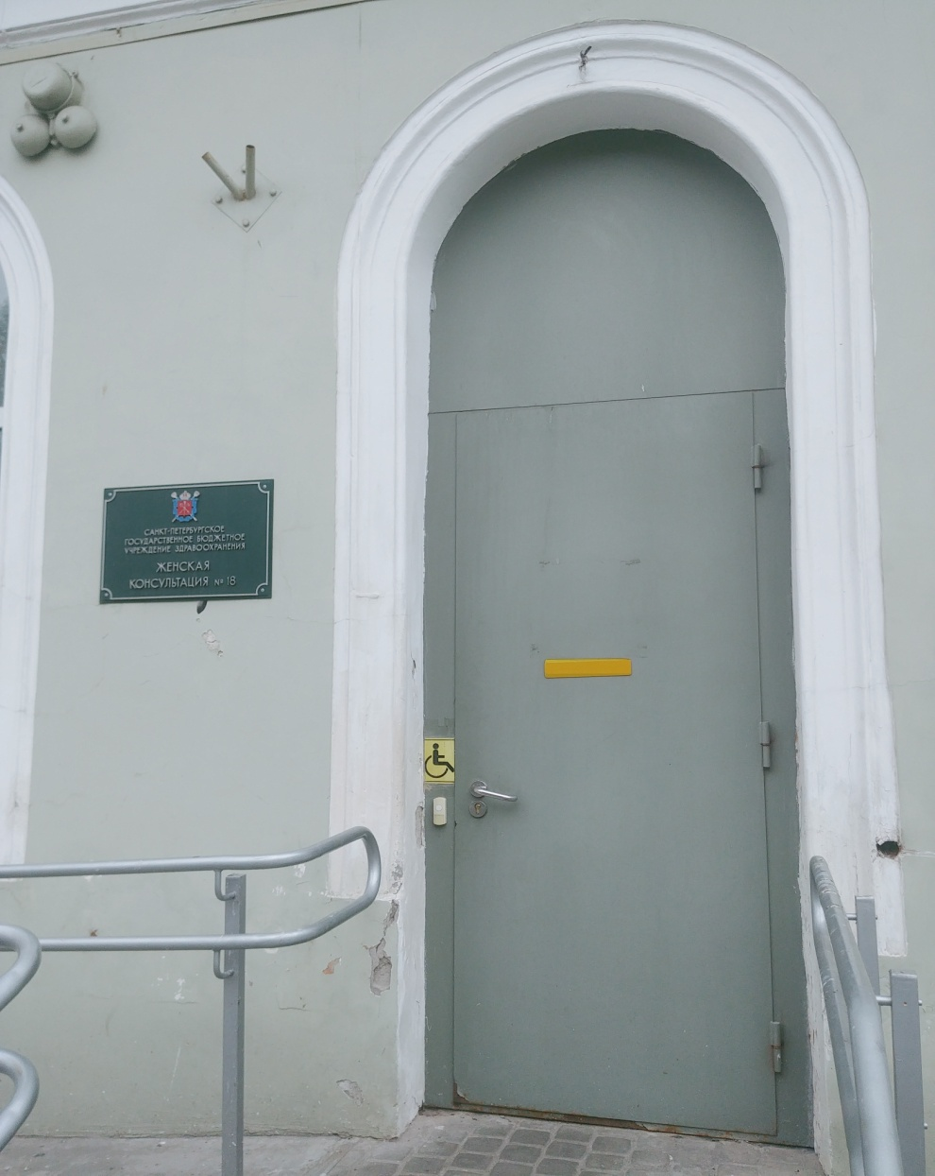
Слева от входной двери в Женскую консультацию № 18 установлена кнопка звонка вызова персонала для оказания помощи инвалидам и другим маломобильным группам населения. На двери находится табличка с перфорацией.
Передвижение в нашем учреждении посетителей, нуждающихся в сопровождении и оказании ситуационной помощи, происходит с помощью сотрудников нашей консультации.

Slide 8
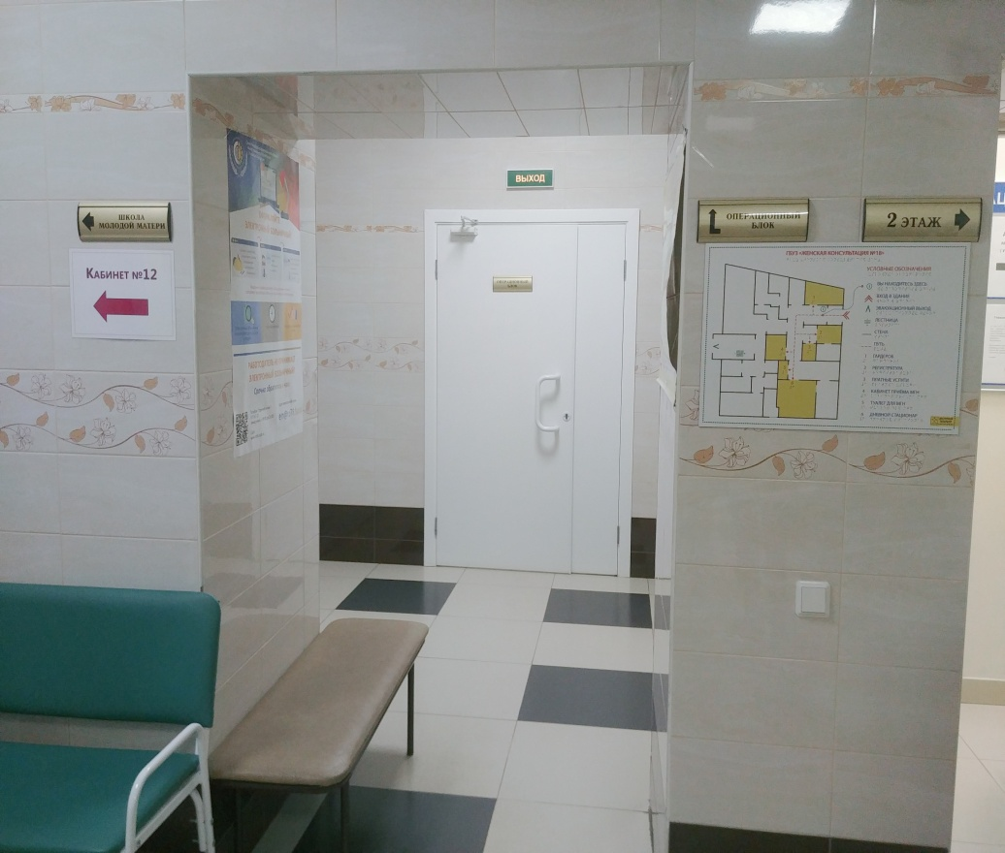
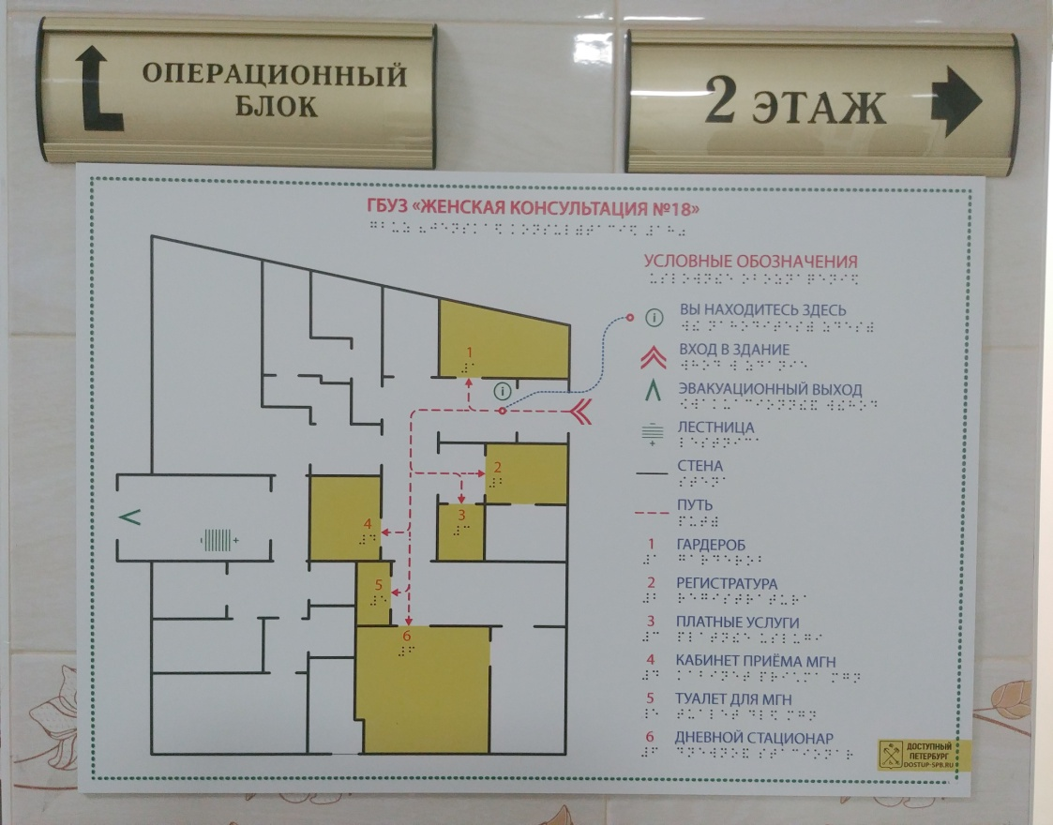
Все услуги для МГН осуществляются на первом этаже здания учреждения.
В холле можно увидеть план помещений первого этажа с перфорацией для слабовидящих граждан.

Slide 9
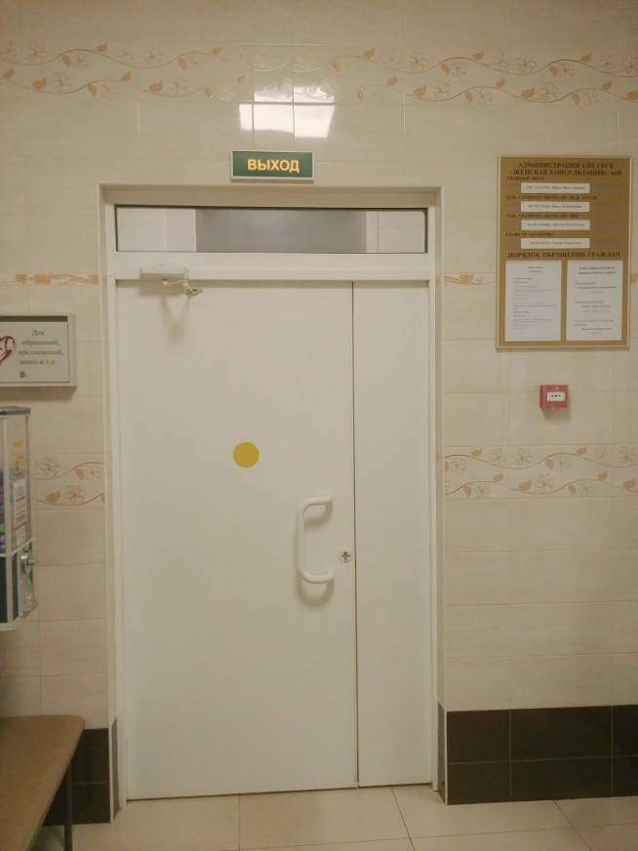
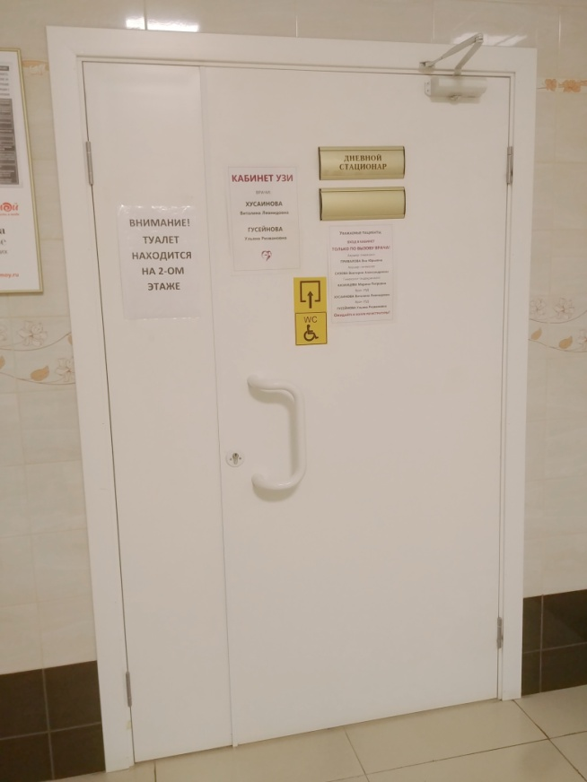
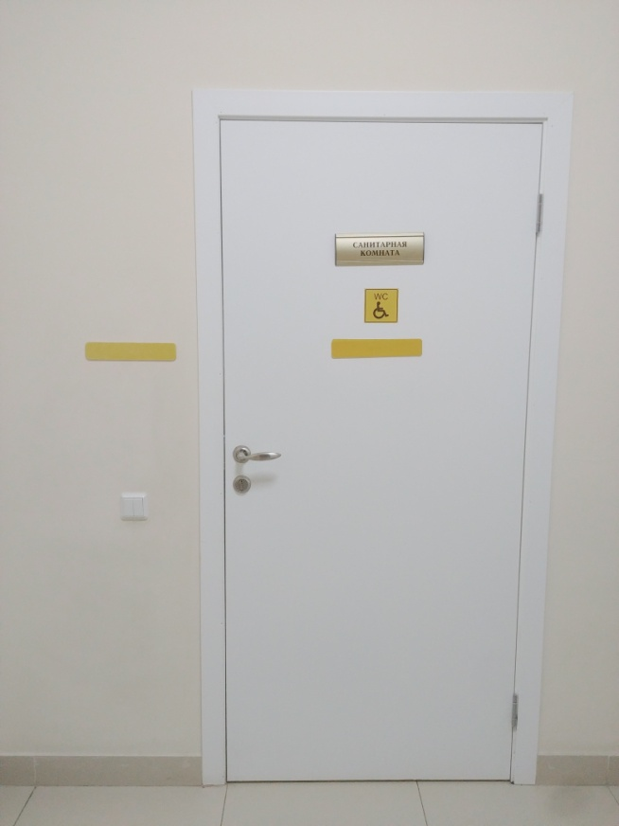
Все услуги для МГН осуществляются на первом этаже здания учреждения.
На каждой двери первого этажа присутствуют таблички
со специальными обозначениями и перфорацией

Slide 10
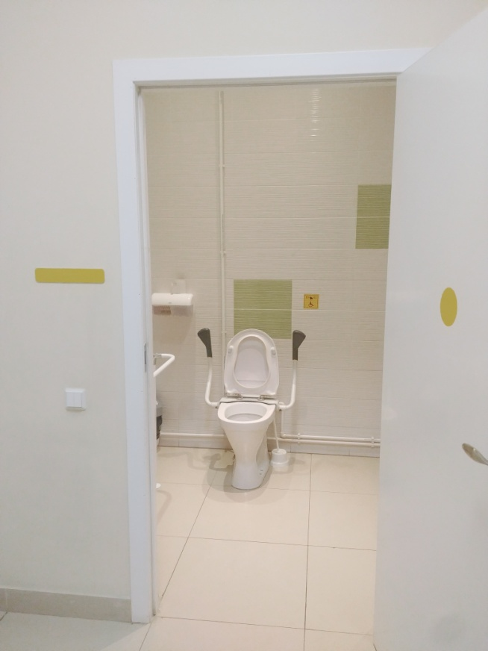
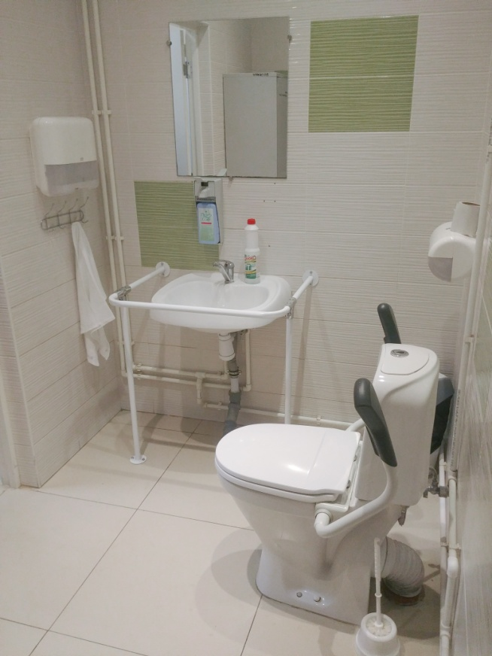
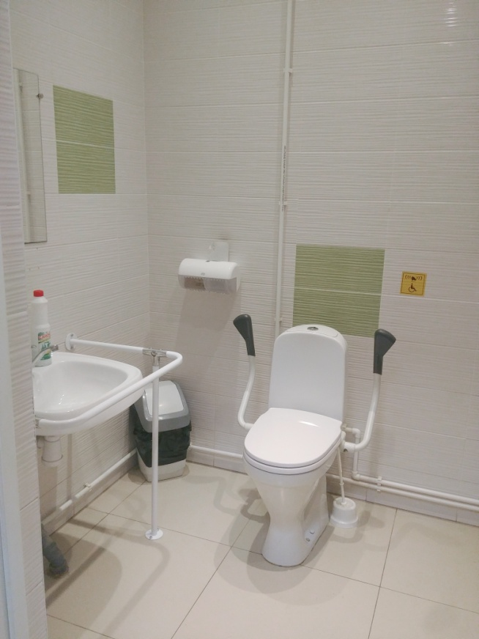
Все услуги для МГН осуществляются на первом этаже здания учреждения.
Туалетная комната оборудована специальными поддерживающими устройствами и кнопкой вызова персонала учреждения.

Slide 11
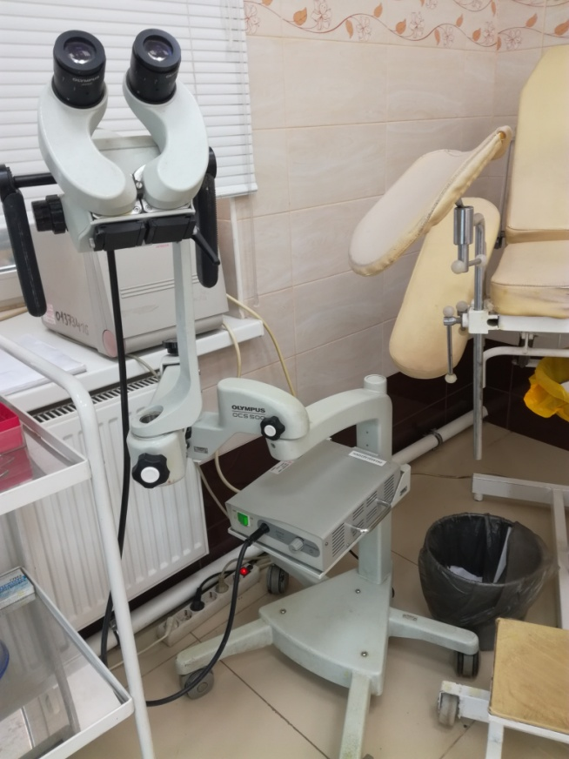
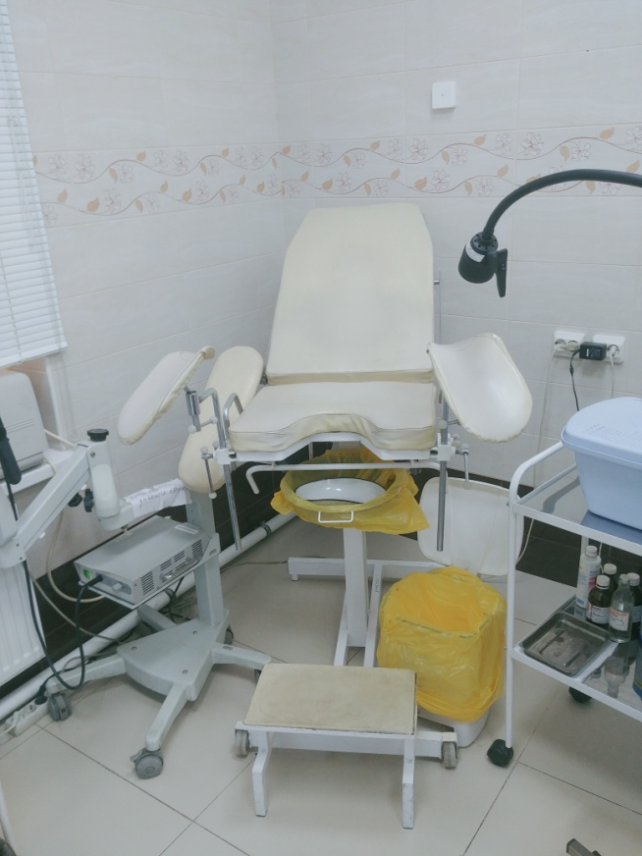
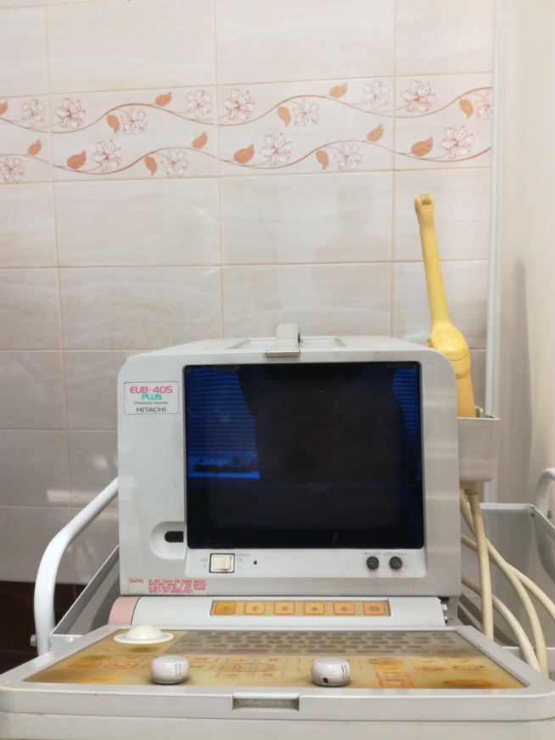
Кабинет УЗИ на первом этаже полностью оснащён высокотехнологичным оборудованием для проведения лечебно-диагностических процедур.

Slide 12
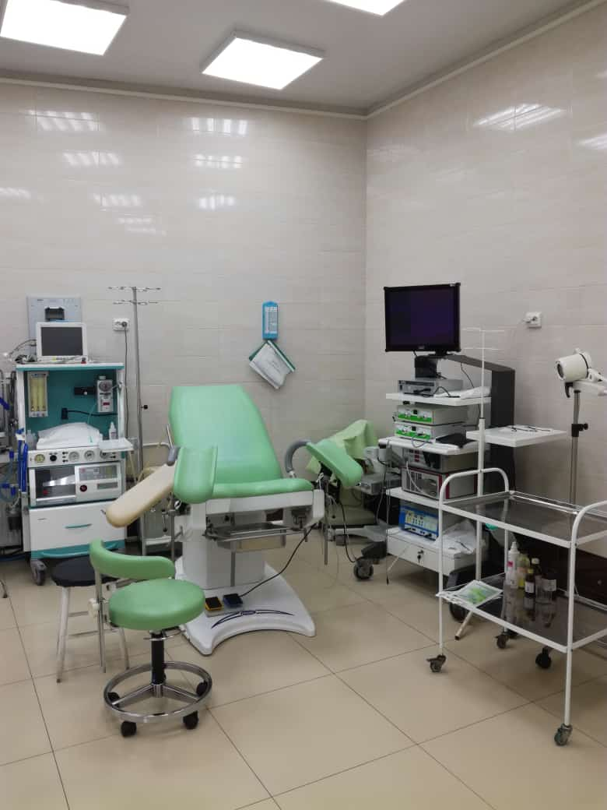
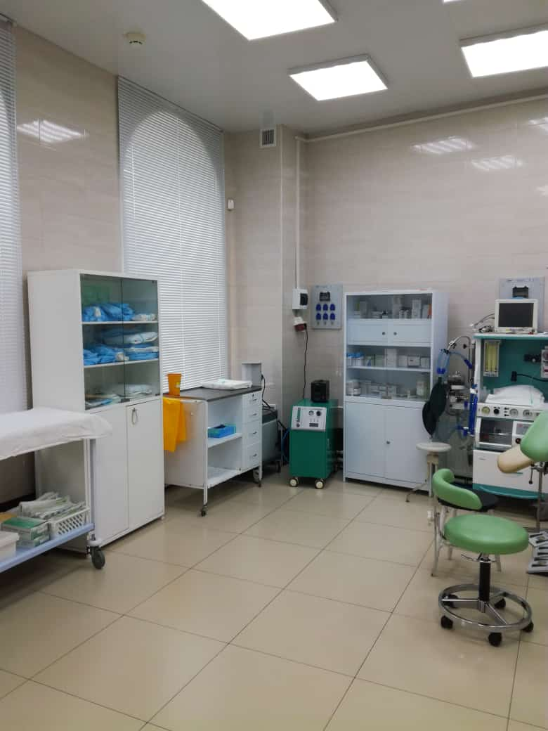
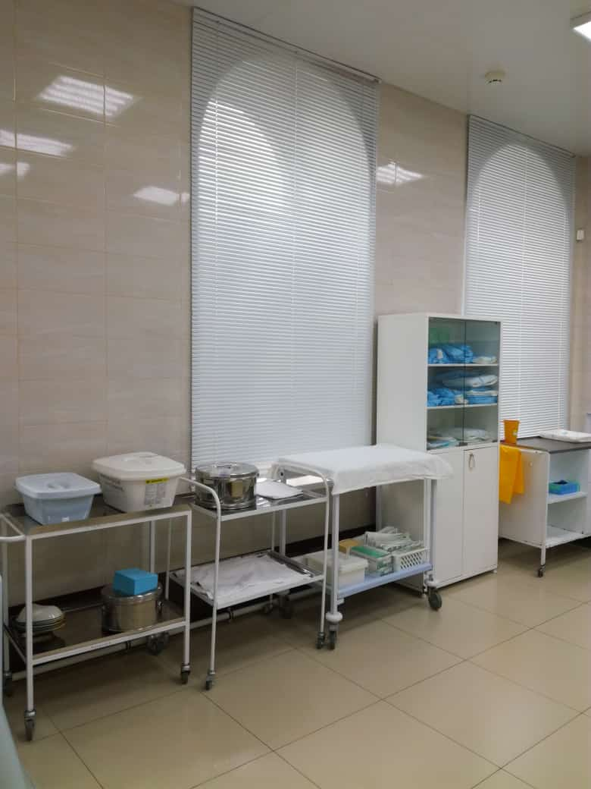
Так же, на первом этаже нашего учреждения находится малая операционная, где при необходимости выполняются амбулаторные гинекологические операции.

Slide 13
Старо-Петергофский пр., д. 27, лит.Ю.
В здании, расположенному по данному адресу планируется проведение капитального ремонта. Разработана проектно-сметная документация в соответствии с нормативными актами по доступной среде. Помещение для приёма МГН, оборудованное всеми необходимыми средствами, запланировано на первом этаже в правом крыле здания, вход со двора.

